Slide 1
ANALYSE ET GESTION DE PROJETS
CYCLE DE VIE D’UN LOGICIEL

Slide 2
PROCESSUS DE DÉVELOPPEMENT : C’EST QUOI ?
Le développement et l’évolution d’un logiciel doit être vu comme un processus.
Processus :
Ensemble d’activités coordonnées et régulées, en partie ordonnées, dont le but est de créer un produit.
Processus de développement :
L’ordre et la manière d’enchaîner les étapes d’un développement.
Un processus décrit 2 choses importantes :
Les activités (étapes) (QUOI ?)
L’enchainement des activités (QUAND ?)

Slide 3
LES ÉTAPES
Les étapes essentielles pour considérer un Cycle de Vie complet sont :
LA FAISABILITÉ
LES SPÉCIFICATIONS (POURQUOI)
BONNES PRATIQUES
DIFFICULTÉS
CAHIER DE CHARGE
LA CONCEPTION (COMMENT ?)
IMPLANTATION (COMMENT ?)
INTÉGRATION
VALIDATION
MAINTENANCE

Slide 4
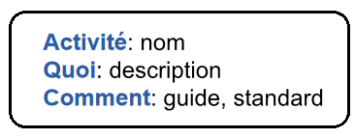

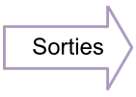
ACTIVITÉ
Un logiciel à développer est un problème très complexe à résoudre.
Pour appréhender la complexité de développement du logiciel, il faut arriver :
à rendre les choses simples.
Séparer les problèmes qui peuvent l’être
afin de les résoudre de manière presque indépendante. « Diviser pour régner »
Les activités d’un processus sont souvent décrites en termes de :
Entrées de l’activité (matière première)
Sorties de l’activité (résultat)
Intervenants et rôles (qui ?)
Description de l’activité (quoi – quel est le problème à traiter ?)
Standards, guides, « best practices » à appliquer (comment ?)
Chaque activité sera traité en terme d’entré – traitement - sortie

Slide 5
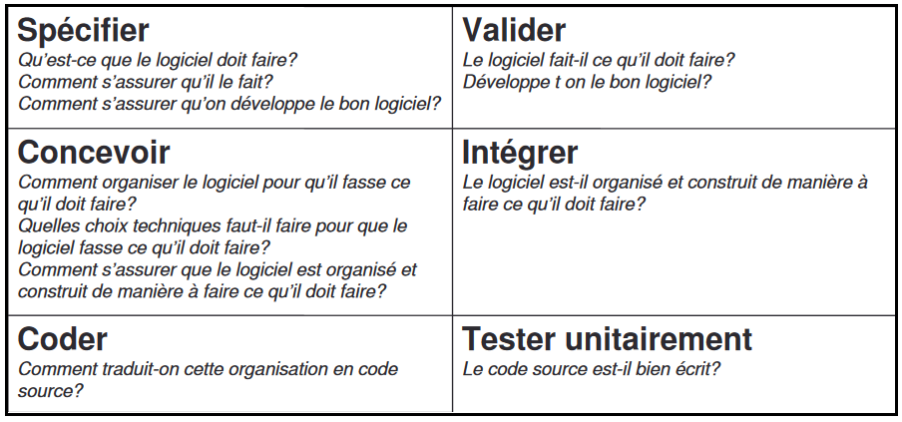
ACTIVITÉS : LES CLASSIQUES

Slide 6
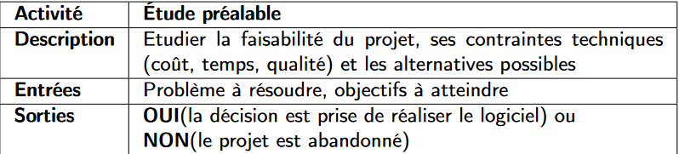
LA FAISABILITÉ (POURQUOI ?)
Ici, il est essentiel de se poser les questions suivantes :
Pourquoi développer le logiciel ?
Existe t-il de meilleures alternatives ? Excel / Traitement manuel (rentabilité) / etc…
Comment procéder pour faire ce développement ? Solo / En équipe / En collaboration avec le demandeur / . . .
Y a t-il un marché pour le logiciel ? Ou : Le logiciel est-il vraiment utile (rentabilité)
Quels moyens faut-il mettre en œuvre ?
A-t-on le budget le personnel, le matériel nécessaire, les ressources ?

Slide 7
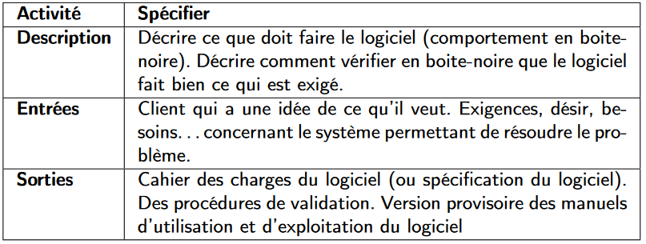
SPÉCIFICATIONS (QUOI ?)
Une Spécification peut suivre de nombreux formalismes :
Cas d’utilisation
Autres Modèles UML
Exigences / Contraintes
Les procédures de validation peuvent être des traitements manuels parallèles ou des procédures de test.

Slide 8
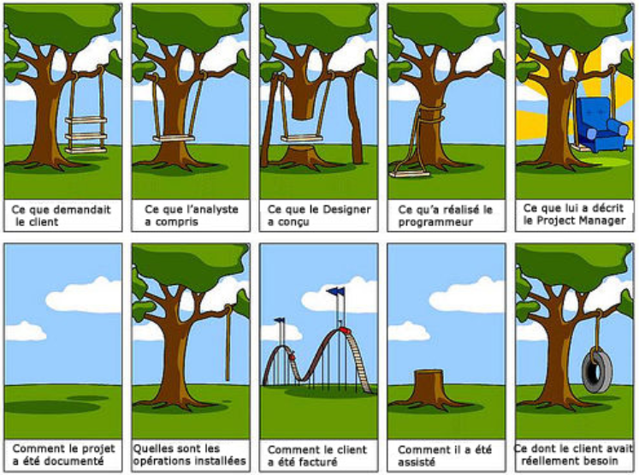
SPÉCIFICATIONS - DIFFICULTÉS

Slide 9
SPÉCIFICATIONS - DIFFICULTÉS
Les besoins du client sont imprécis et changeants.
Deux pratiques différentes du génie logiciel s’opposent sur la manière de traiter ce problème :
Faut-il faire un effort pour préciser et figer le besoin du client en début de projet ?
Faut-il développer de manière à être tolérant aux imprécisions et aux changements de besoins ?
Les erreurs dans les exigences sont plus fréquentes que celles de conception et d’implémentation.
Elles sont également les plus difficiles et les plus coûteuses à corriger a
posteriori.
Il est donc important de les repérer le plus rapidement possible.

Slide 10
SPÉCIFICATIONS - CAHIER DE CHARGES
Le cahier des charges est un document recensant les spécifications/exigences. Il résulte de l’analyse et est contractuel entre le client et l’entreprise informatique qui va réaliser le logiciel.
Il doit donc être validé par les deux.
Qualités attendues : non ambigu, complet, vérifiable, cohérent, modifiable,
traçable, utilisable durant la maintenance, indépendant des solutions (voir notamment la norme IEEE 830).

Slide 11
SPÉCIFICATIONS - CAHIER DE CHARGES
Plan type :
Introduction : présentation générale, motivations, définitions des termes
Contexte : environnement matériel et humain, acteurs et utilisateurs, interaction a v e c d’autres systèmes et logiciels, existant
Spécifications fonctionnelles : grandes fonctionnalités du système, acteurs et autres systèmes qu’elles impliquent

Slide 12
SPÉCIFICATIONS - CAHIER DE CHARGES
Plan type (suite) :
Spécifications non fonctionnelles, contraintes : - Charte graphique - Matériel : marques, RAM, débit de connexion Internet... - Interfaçage : protocoles de communication, formats de fichiers, etc., pour l’interaction avec des matériels, logiciels, systèmes d’exploitation... – performances : temps réel... – sécurité : sauvegardes, confidentialité, ... – charge à supporter : volume des données, nombre d’utilisateurs simultanés, ... – comportement en cas de panne...
Priorités relatives des spécifications, versions à prévoir, délais
Évolutions à prévoir
Annexes

Slide 13
SPÉCIFICATIONS - CAHIER DE CHARGES
Qualités requises dans un cahier de charges :
Bon niveau de généralité.
Formulation adéquate des besoins ? Problème bien décrit.
Être précis, non ambigu malgré l’usage d’un langage naturel. ( non mathématique )
Être complet (pas d’omission involontaire).
Être cohérent (pas d’inférence de fonctionnalités).
Être vérifiable : - Critères de validation définis. - Évaluer la faisabilité des besoins - Faire éventuellement une maquette, une simulation
Être modifiable : facilité à exprimer un changement ou ajout de besoins

Slide 14
SPÉCIFICATIONS - CAHIER DE CHARGES
Rédaction d’un cahier de charges :
Il existe une norme décrivant un Cahier de Charges.
Il s’agit de la norme IEEE 830 (1998).
Celui-ci doit être Organisé (numérotation, tableaux, schémas, exemples …
Il doit contenir des diagrammes UML, particulièrement les diagrammes de Cas d’Utilisation.
Outre ces schémas, il doit présenter les écrans types, diagramme de déploiement, etc…
Il doit contenir des Scénarios d’Interaction illustration des cas d’utilisation complexes par un exemple d’interaction le réalisant. Il doit spécifier les acteurs impliqués et l’enchaînement des interactions sur un exemple (éventuellement par un diagramme de séquence UML), ainsi que le traitement des erreurs et les éventuelles préconditions et postconditions.

Slide 15
SPÉCIFICATIONS - EXEMPLE
Un Guichet Automatique de Banque (GAB)
Offre les services suivants :
Distribution d’argent à tout Porteur de carte de crédit, via un lecteur de carte et un distributeur de billets.
Consultation de solde de compte, dépôt en numéraire et dépôt de chèques pour les clients porteurs d’une carte de crédit de la banque.
Un opérateur de maintenance se charge de la collecte des dépôts d’argent et de la recharge du distributeur.

Slide 16
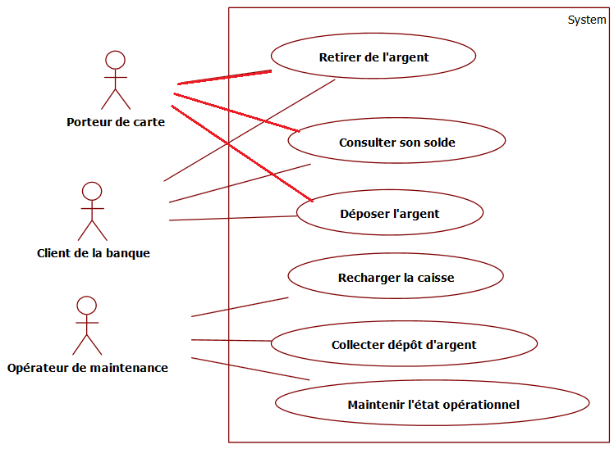
SPÉCIFICATIONS - EXEMPLE

Slide 17
SPÉCIFICATIONS - EXEMPLE
Besoins d’interface Homme/Machine (IHM) :
Les dispositifs d ’entrée/sortie à la disposition du Porteur de carte doivent être :
Un lecteur de carte bancaire.
Un clavier numérique (pour saisir son code), avec des touches "validation", "correction« et "annulation".
Un écran pour l’affichage des messages du GAB.
Des touches autour de l’écran pour sélectionner un montant de retrait parmi ceux qui sont proposés.
Un distributeur de billets.
Un distributeur de tickets

Slide 18
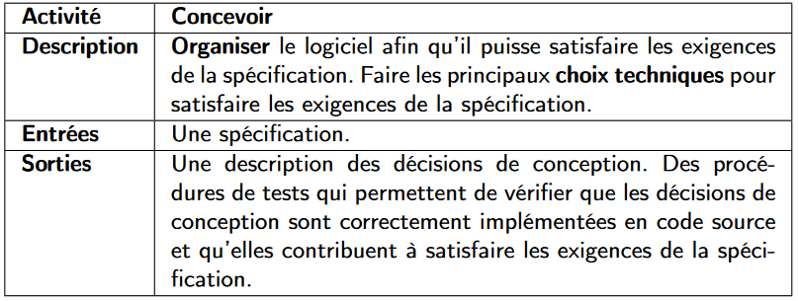
CONCEPTION (COMMENT ?)

Slide 19
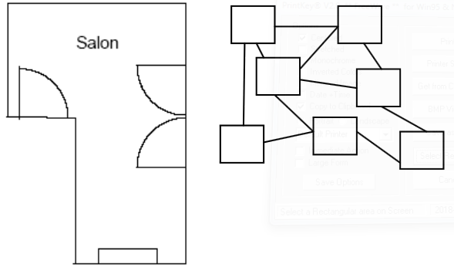
CONCEPTION ARCHITECTURALE
Décomposer le système en sous-systèmes.
Définir les interfaces, les liens entre les composants.
Résultat : Une description de l’architecture du logiciel.

Slide 20
CONCEPTION DÉTAILLÉE
Détailler le fonctionnement des composants.
Définir quelques algorithmes, la représentation des données, ...
Définir des tests unitaires pour s’assurer que les composants réalisés sont bien conformes à leurs descriptions.
Résultat : Pour chaque composant, le résultat consiste en : - Un dossier de conception détaillée. - Un dossier de tests unitaires. - Un dossier de définition d’intégration logiciel.

Slide 21
COUPLAGE - COHÉSION
La composante la plus importante de la qualité d’une conception est la maintenabilité :
Maximiser la cohésion à l’intérieur des composants
Minimiser le couplage entre ces composants
Les dégradations de la conception sont liées aux modifications des spécifications.
Ces modifications sont à faire vite et par d’autres que les concepteurs originaux.
Ça marche mais sans respect de la conception initiale « Corruption de la conception (avec effet amplifié au fur et à mesure) »
A RETENIR ABSOLUMENT
Pour qu’un logiciel soit extensible et réutilisable,
il faut qu’il soit découpé en modules faiblement couplés
et à forte cohésion.

Slide 22
COUPLAGE
Couplage
Une entité (fonction, module, classe, package, composant) est couplée à une autre si elle dépend d’elle.
Couplage faible
Désigne une relation faible entre plusieurs entités (classes, composants), permettant une grande souplesse de programmation, de mise à jour. Ainsi, chaque entité peut être modifiée en limitant l’impact du changement au reste de l’application.
Couplage fort
Au contraire, tisse un lien puissant qui rend l’application plus rigide
à toute modification de code

Slide 23
COHÉSION
Cohésion entre modules dans un composant, entre services dans un module :
« qui se ressemblent s’assemblent »
L’idée est de vérifier que nous rassemblons bien dans une classe des méthodes cohérentes, qui visent à réaliser des objectifs similaires.
Exemple de Mauvaise Cohésion :
Il serait mal venu d’implémenter une méthode Afficher() ou Tracer() puisque l’objectif de cette classe est de représenter le modèle d’un
compte en banque et non celui d’une fenêtre graphique ou d’un service
de journalisation.

Slide 24
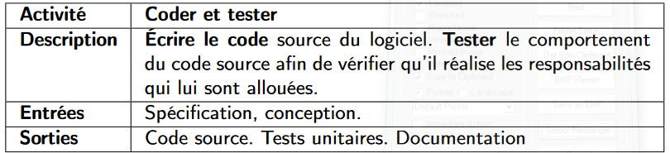
IMPLANTATION (COMMENT ?)

Slide 25
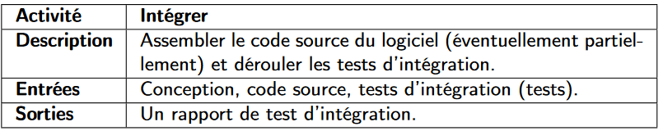
INTÉGRATION

Slide 26
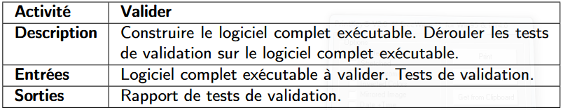
VALIDATION
Qualification (ou recette),
c’est-à-dire la vérification de la conformité du logiciel aux spécifications initiales.

Slide 27
MAINTENANCE
Activités :
- Maintenance corrective : correction des bugs
- Maintenance adaptative : ajuster le logiciel
- Maintenance perfective, d’extension : augmenter/améliorer les possibilités du logiciel
Productions :
- Logiciel corrigé
- Mises à jour
- Documents corrigés

Slide 28
MAINTENANCE CORRECTIVES
Corriger les erreurs :
Défauts d’utilité, d’utilisabilité, de fiabilité...
- Identifier la défaillance, le fonctionnement
- Localiser la partie du code responsable
Attention
Souvent, de nouvelles corrections introduisent de nouvelles erreurs.
Les coûts de correction augmentent exponentiellement avec le délai de détection.
Corriger en estimant l’impact d’une modification.
La maintenance corrective, si elle est importante, donne lieu à de nouvelles livraisons (release).

Slide 29
MAINTENANCE ADAPTATIVE
Maintenance adaptative
Ajuster le logiciel pour qu’il continue à remplir son rôle compte tenu
du l’évolution des
Environnements d’exécution
Fonctions à satisfaire
Conditions d’utilisation
Exemples :
Changement de SGBD,
Changement d’ordinateur / d’O/S,
De taux de TVA,
De langue
De Cours Monétaire
. . .

Slide 30
MAINTENANCE PERFECTIVE
Maintenance perfective, d’extension
Accroître/améliorer les possibilités du logiciel
Exemples :
Nouveaux services offerts par le client à sa clientèle,
L’Interface utilisateur,
Nouveaux rôles d’utilisateurs,
. . .

Slide 31
RÉFÉRENCES
Document source de ces informations : http://www.djouabri.com/cours/2016-2017/ACOO/Ch2-CycleVie-.pdf
Autre référence
http://gpp.oiq.qc.ca/le_cycle_de_vie_d_un_projet.htm

